Slide 1
Elementos da Arquitetura de Computadores
INF01107 – Introdução à Arquitetura de Computadores

Slide 2
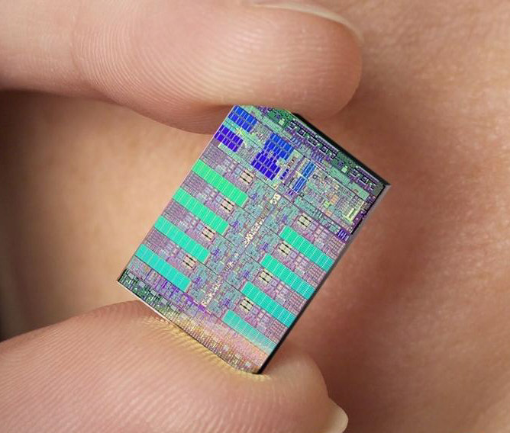
Processamento
computador processa dados
      opera sobre dados produzindo resultados
      transforma dados em outros dados
      procura dados
      organiza, classifica e agrupar dados
      manipula dados e gera novos dados
processador IBM Cell BE
A unidade eletrônica digital que realiza processamento de dados e sinais digitais é o processador. Como atualmente processadores são integrados em um único circuito são chamados microprocessadores.

Slide 3

Processador
  computadores
  celulares
  máquinas fotográficas digitais
  GPS
  tocadores MP3
  e inúmeros outros equipamentos digitais
são todos baseados em processadores
processadores, ou microprocessadores como são chamados atualmente, realizam as operações básicas de processamento sobre dados

Slide 4
Programa
  Programa – conjunto de instruções a serem executadas
  Programa imperativo – sequência de instruções a serem executadas
  Instrução – operação básica
  Uma arquitetura é caracterizada por um conjunto de instruções
  Uma instrução deve especificar:
    Qual operação deve ser realizada
    O operando (ou operandos)
    Onde o resultado deve ser armazenado
    Qual a próxima instrução a ser executada

Slide 5

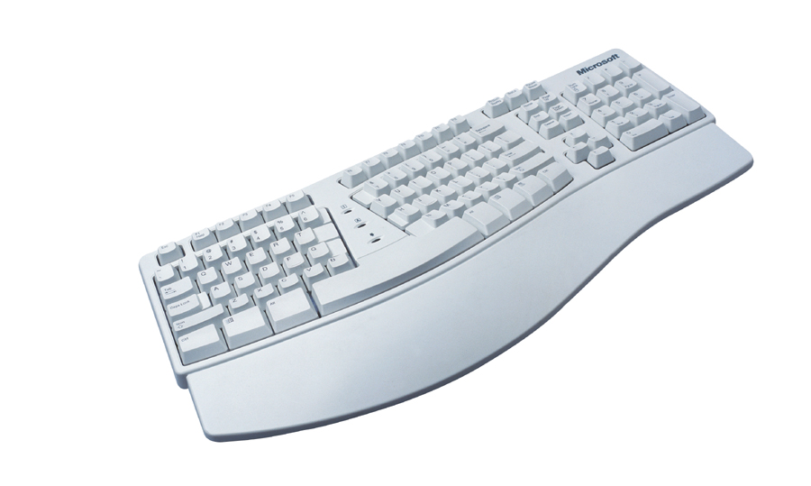


Fluxo de dados em um computador
resultados do processamento
5: os resultados são levados para a memória e daí ou vão para disco ou para dispositivos de saída como vídeo ou impressora
3: dados e programas são trazidos para memória principal durante o processamento
dados e instruções
memória principal
processador
4: processador executa instruções sobre dados e produz novos dados
2: dados e programas ficam armazenados em disco de forma não volátil
1: dados foram digitados ou lidos de alguma forma por um dispositivo de entrada de dados
Um processador executa programas que estão na memória principal sobre dados na memória principal e produz resultados que serão escritos também na memória principal. Adicionalmente o processador executa programas que transferem dados de dispositivos periféricos para a memória principal e vice-versa.

Slide 6
Processadores de von Neumann: operação básica
Busca de instrução na memória
continua buscando instruções até não existirem mais instruções para serem executadas
(hoje em dia, até ser desligado)
Decodificação da instrução
Execução de instrução

Slide 7
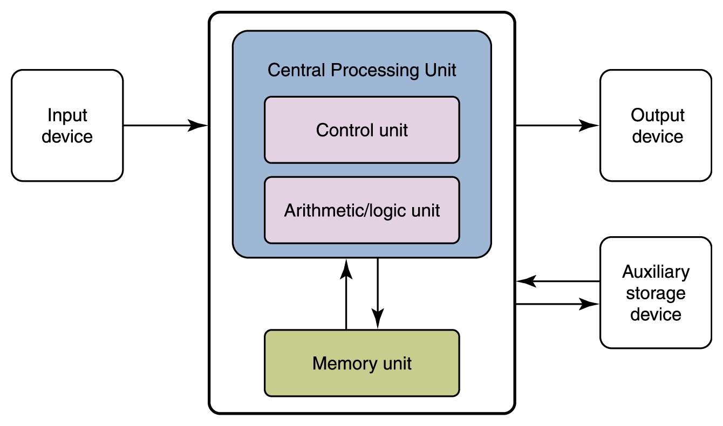
Arquitetura de von Neumann
Processor or

Slide 8
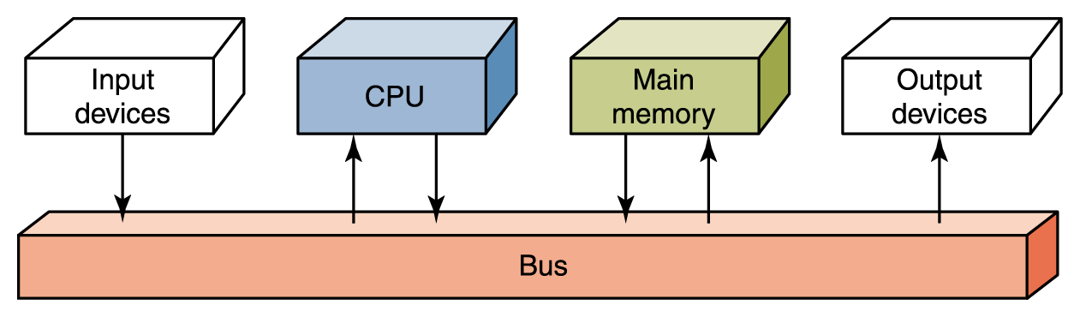
Fluxo da informação
As partes são conectadas umas às outras por um conjunto de fios denominados de barramento (ou bus)

Slide 9
Arquitetura de von Neumann
Existem três blocos principais, interconectados por barramentos:
1) Memória: A unidade que armazena (escreve) e recupera (lê) dados e instruções
2) Processador: A unidade principal de processamento, dividida em:
Unidade de Controle: Repete continuamente três tarefas:
Busca uma instrução da memória
Decodifica a instrução
Executa a instrução
  Unidade Aritmética e Lógica (UAL ou ALU): Realiza transformações sobre dados.
  Registradores: Armazenam valores (dados e instruções) internamente à CPU.
3) Unidades de Entrada e Saída: Realizam a comunicação com o mundo externo.

Slide 10
Babbage
Charles Babbage propos uma arquitetura semelhante em 1830, para a sua Analytic Engine:
UAL Mill
Memória Store
Unidade de controle Operator (process cards storing instructions)
Entrada/Saida Output (typewriter)

Slide 11
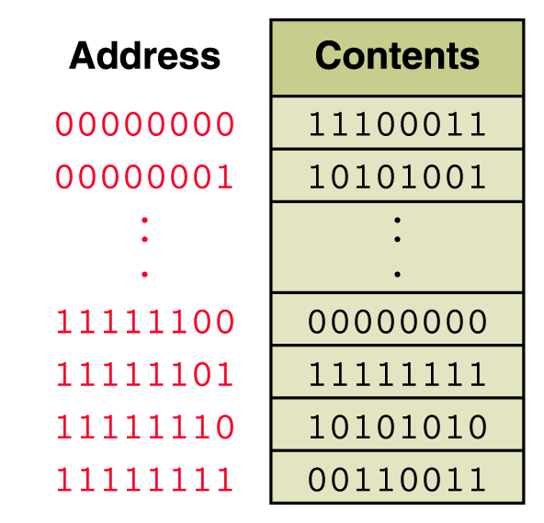
Memória
A memória é formada por um conjunto de células, cada uma com um único endereço físico
Duas operações podem ser realizadas na memória:
  Leitura: fornece-se um endereço e recebe-se o conteúdo deste endereço (dado)
  Escrita: fornece-se um endereço e o dado a ser armazenado neste endereço
Endereço
Conteúdo

Slide 12
Registradores
Dados podem ser lidos e escritos em registradores muito mais rapidamente do que na memória (registradores são memórias com uma única célula).
Se pudéssemos substituir toda a memória do computador por registradores, poderíamos construir um computador muito rápido (mas o preço seria proibitivo)
A maioria dos computadores possui registradores com propósitos específicos:
  REM: registrador de endereços da memória
  RDM: registrador de dados da memória
  RI: registrador de instruções
  AC: acumulador (de resultados)
  RST: registrador de estado (carry, overflow, zero, negativo, etc)
Não existem padrões para quantidade e a funcionalidade dos registradores

Slide 13
Unidade Aritmética e Lógica
Realiza operações aritméticas básicas, tais como soma e subtração
Realiza operações lógicas, tais como E (AND), OU (OR) e NÃO (NOT)
Todas as transformações realizadas pelo computador ocorrem em unidades aritméticas e lógicas
Também denominada de UAL, ULA ou, em inglês, ALU
Fornece informações de estado (status) sobre o resultado
  Carry (vai-um)
  Overflow (estouro)
  Zero
  Sinal (positivo ou negativo)

Slide 14
Operação básica dos processadores de von Neumann
Processadores buscam instruções na memória, decodificam cada instrução lida e as executam
A busca, decodificação e execução envolve uma série de atividades elementares internas ao processador
Dependendo da instrução, durante a execução podem ocorrer, por exemplo:
  busca de dados na memória (leitura da memória)
  operações aritméticas ou lógicas sobre os dados buscados da memória
  escrita do resultado na memória
lê instrução
busca
determina qual
é a instrução
decodificação
outras instruções
...
é soma
volta para buscar nova instrução
lê primeiro
operando
lê segundo
operando
execução da instrução de soma
soma operandos
escreve resultado
na memória
exemplo da execução de uma instrução de soma sobre dois dados na memória

